Slide 1
Все начинается с любви…

Slide 2
И озаренье…

Slide 3
И работа…

Slide 4
Глаза цветов…

Slide 5
Глаза ребенка…

Slide 6
Все начинается с любви!

Slide 7
Любовь между юношей и девушкой

Slide 8
Любовь или влюбленность?

Slide 9
В чем заключается разница между влюбленностью и любовью?

Slide 10
Любовь к матери

Slide 12
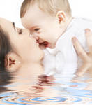

Slide 13
Есть прекраснейшее существо, у которого мы всегда в долгу, - это мать!
Н. А. Островский

Slide 15
Любите своих матерей!

Slide 16
Любовь к Родине

Slide 17
Наше Отечество, наша родина – матушка Россия. Отечеством мы зовем Россию потому, что в ней жили испокон веку отцы и деды наши. Родиной мы зовем ее потому, что в ней мы родились, в ней говорят родным нам языком и все в ней для нас родное. А матерью – потому, что она вскормила нас своим хлебом, вспоила своими водами, выучила языку, как мать, защищает и бережет нас… Одна у человека родная мать, одна у него и Родина. К. Д. Ушинский

Slide 18
С чего начинается любовь к Родине?

Slide 20
Арамашка
Наше село появилось примерно
в 1672 году.

Slide 21
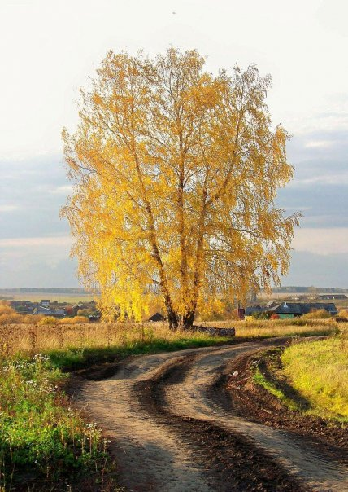

Slide 22
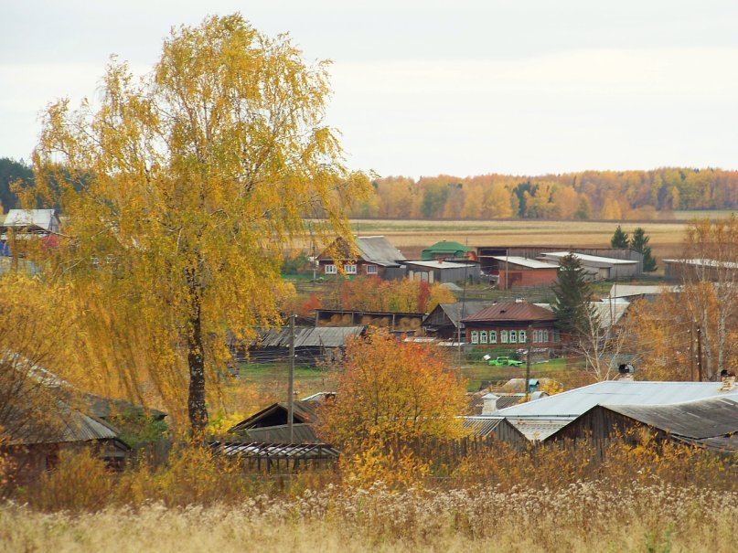

Slide 23
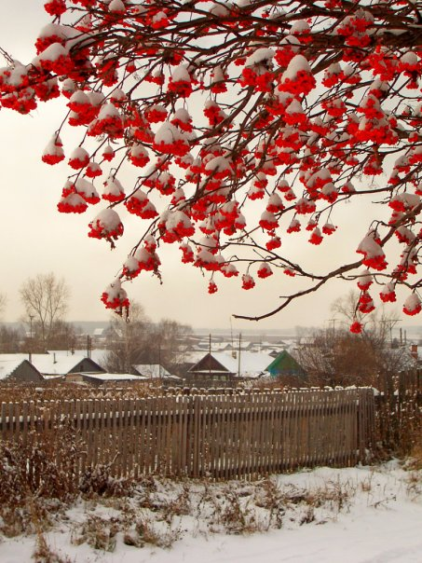

Slide 24
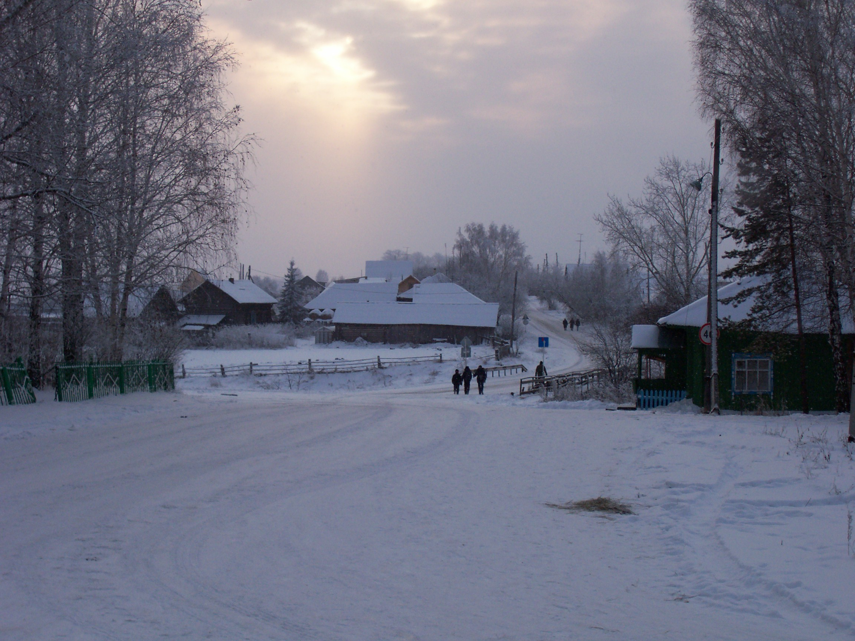

Slide 25
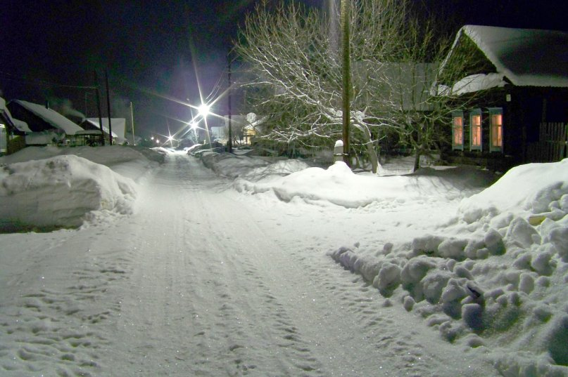

Slide 26
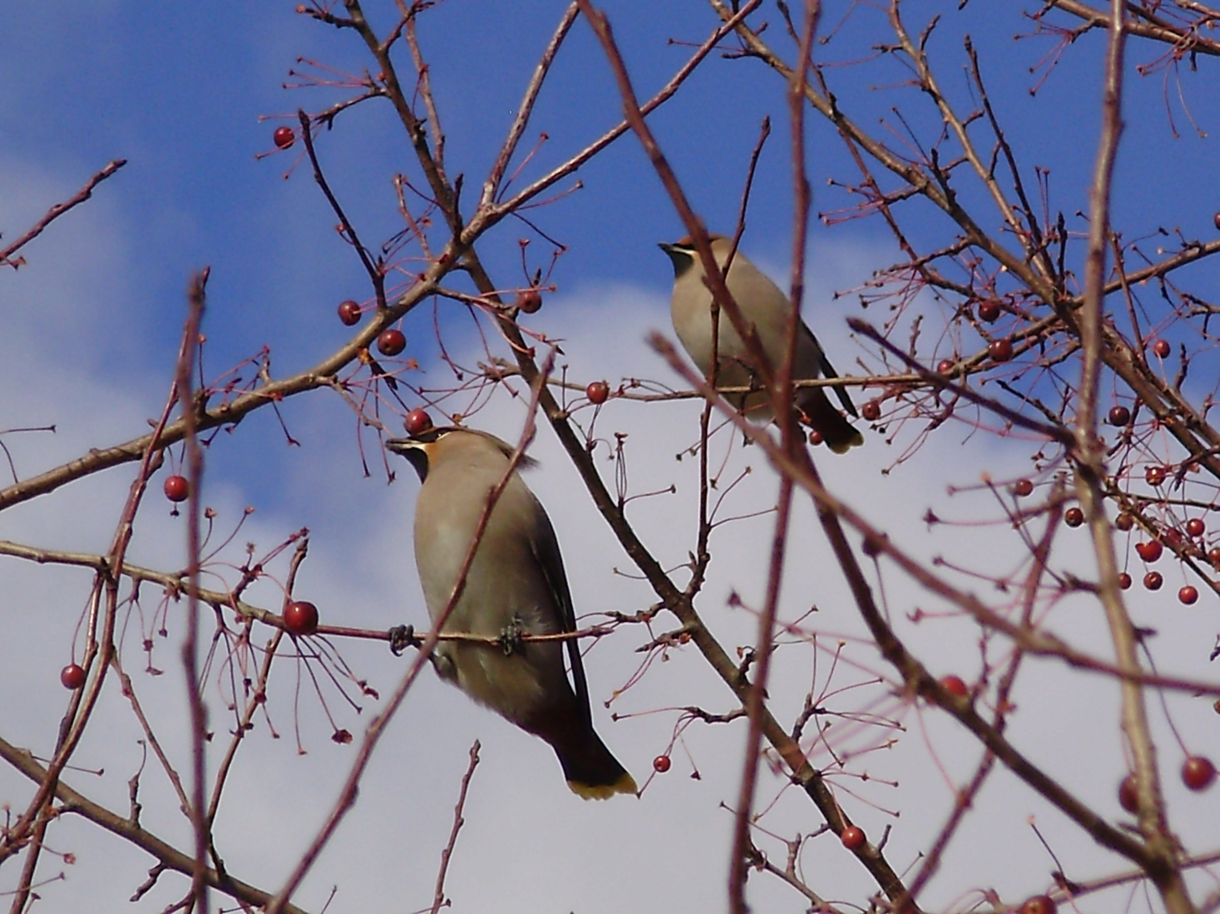

Slide 27
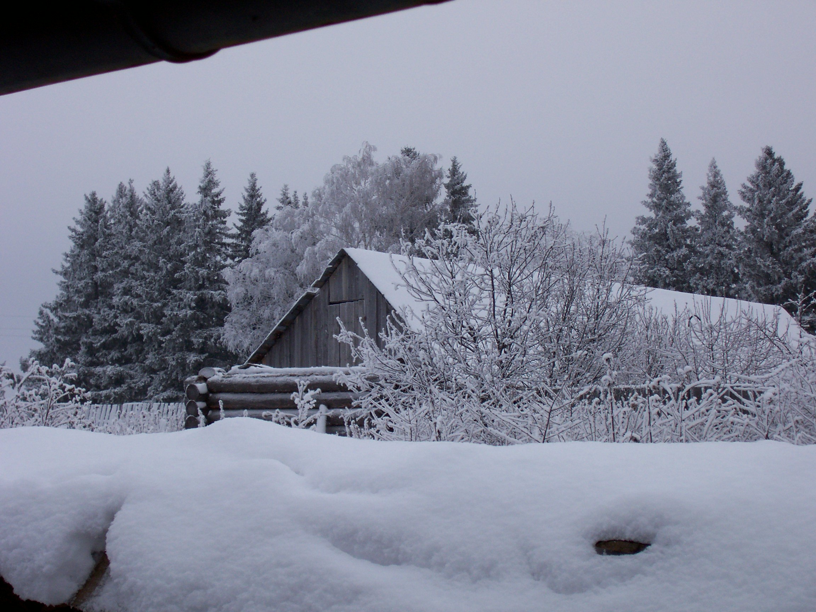

Slide 28
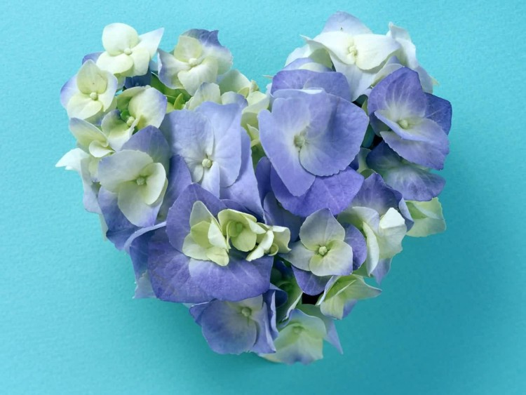

Slide 29
Спасибо!

